Slide 1
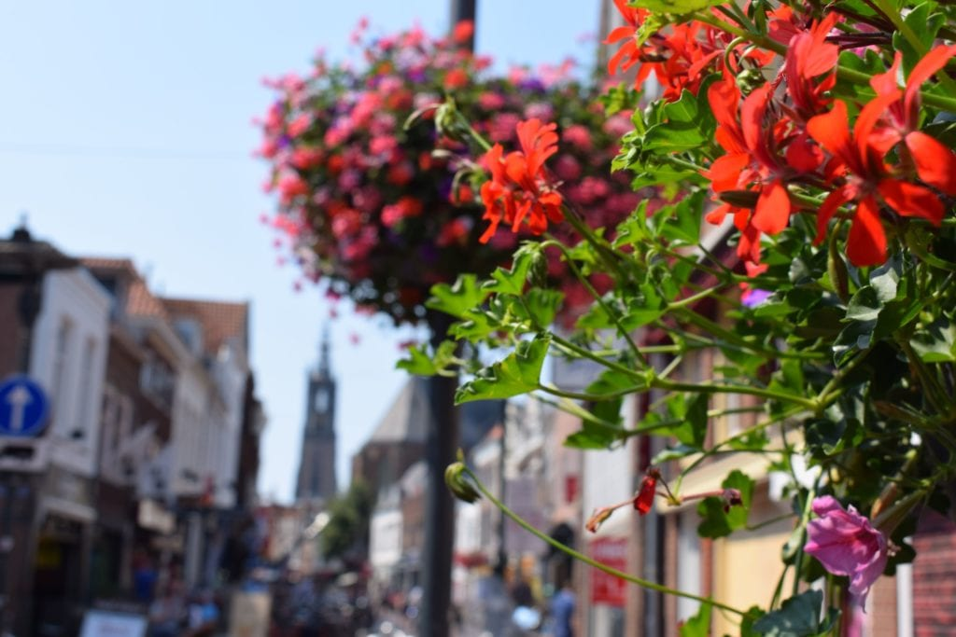
2020
BIJKOMENDE BLOEMBAKKEN FIETSTUNNEL ‘t ZAND
B R U
G G E

Slide 2
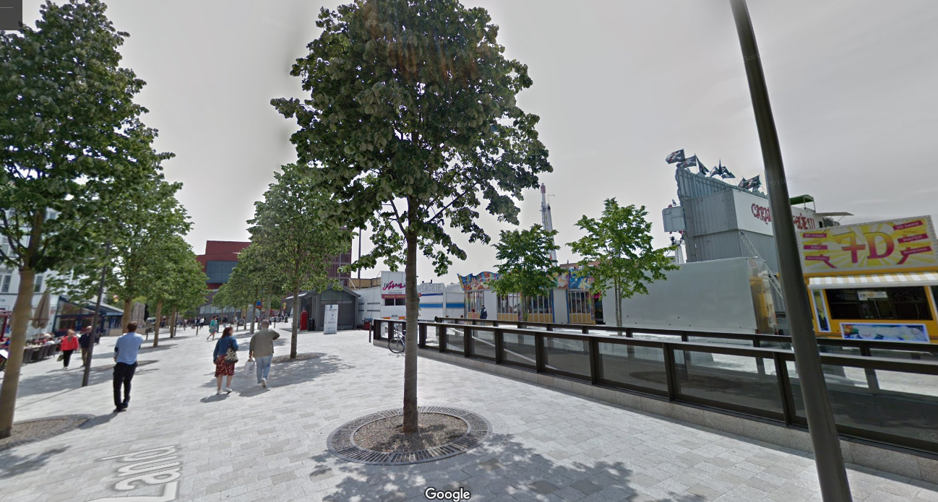
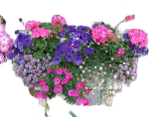
‘t Zand bloembakken fietstunnel

Slide 3
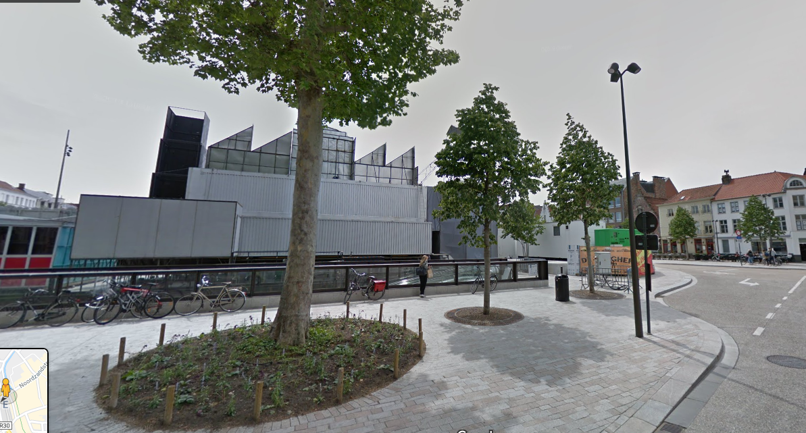
‘t Zand bloembakken fietstunnel

Slide 4
‘t Zand bloembakken fietstunnel
60 bloembakken uit Eternit (80cm)
Totaal bloemen: 1.240 stuks
Investering bloembakken: 2.400 euro
Beugels op maat gemaakt door Brugs metaalbedrijf Slabbinck
Investering beugels: 6.050 euro
Aangeplant in serres openbaar domein
Water geven door sociale economie

Slide 5
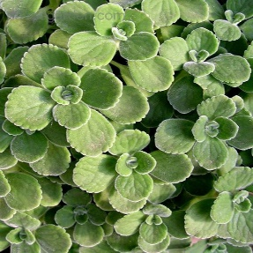
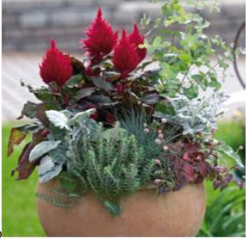
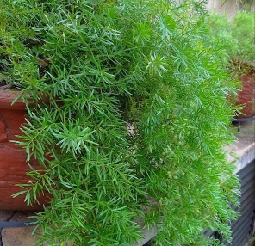
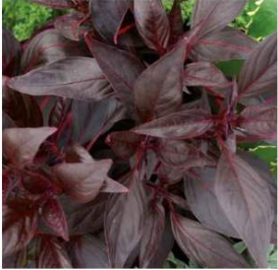
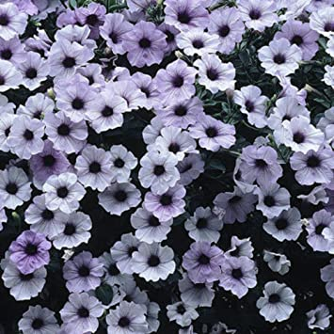
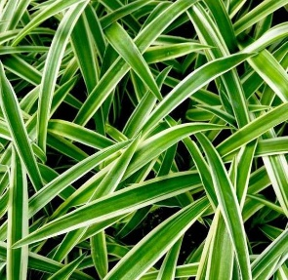
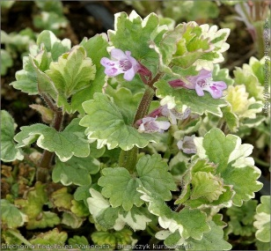
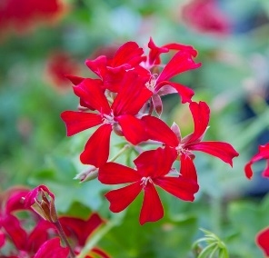
‘t Zand bloembakken soorten
1 - Celosia argentea Calimba smart look red
2 - Glechoma hederacea variegata
3 - Iresine lindenii Bailly
4 - Pelargonium peltatum Ville de Paris Red
5 - Plectranthus amboinicus
6 - Surfinia blue
7 - Chlorophytum
5
1
8
3
6
7
2
4

Slide 6
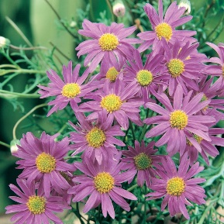
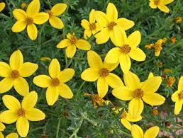
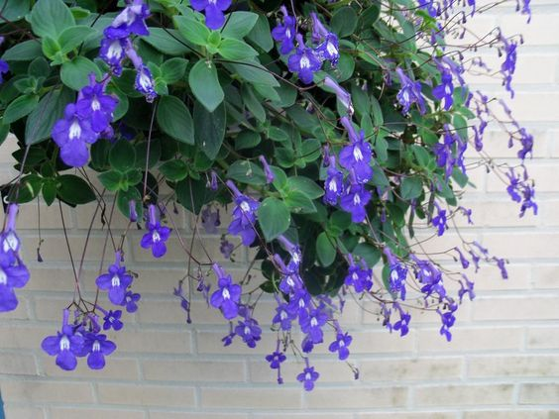
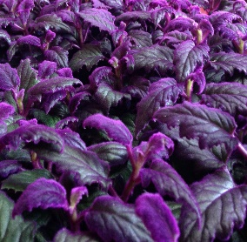
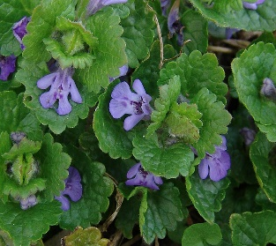
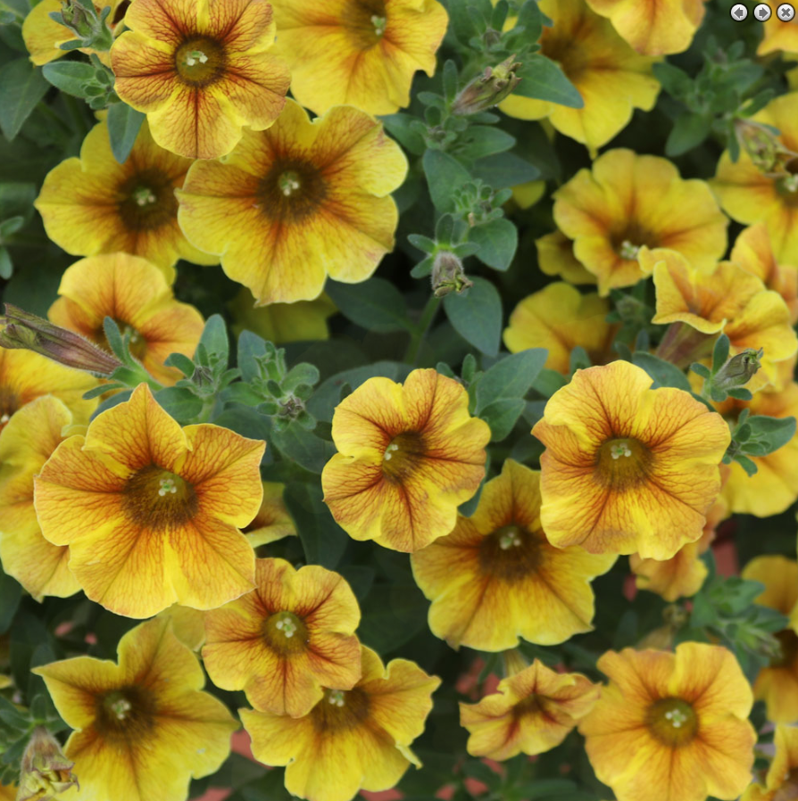
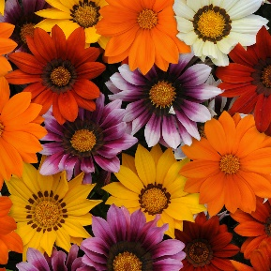
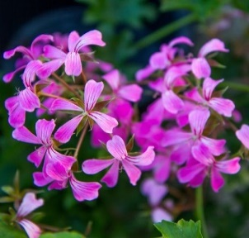
‘t Zand bloembakken soorten (vervolg)
1 - Biddens fer. Efraim's Gold
2 - Brachycome balou violet
3 - Chameletunia carmel gold
4 - Ganzania new day mengsel
5a - Glechoma hederacea variegata/ 5b - Nepeta hederacea
6 - Gynura aurantiaca 'Purple Passion'
7 - Pelargonium peltatum Ville de Paris Lilac
8 - Streptocarpus saxorum santiago
2
1
8
6
5b
3
4
5a
7

